Slide 2
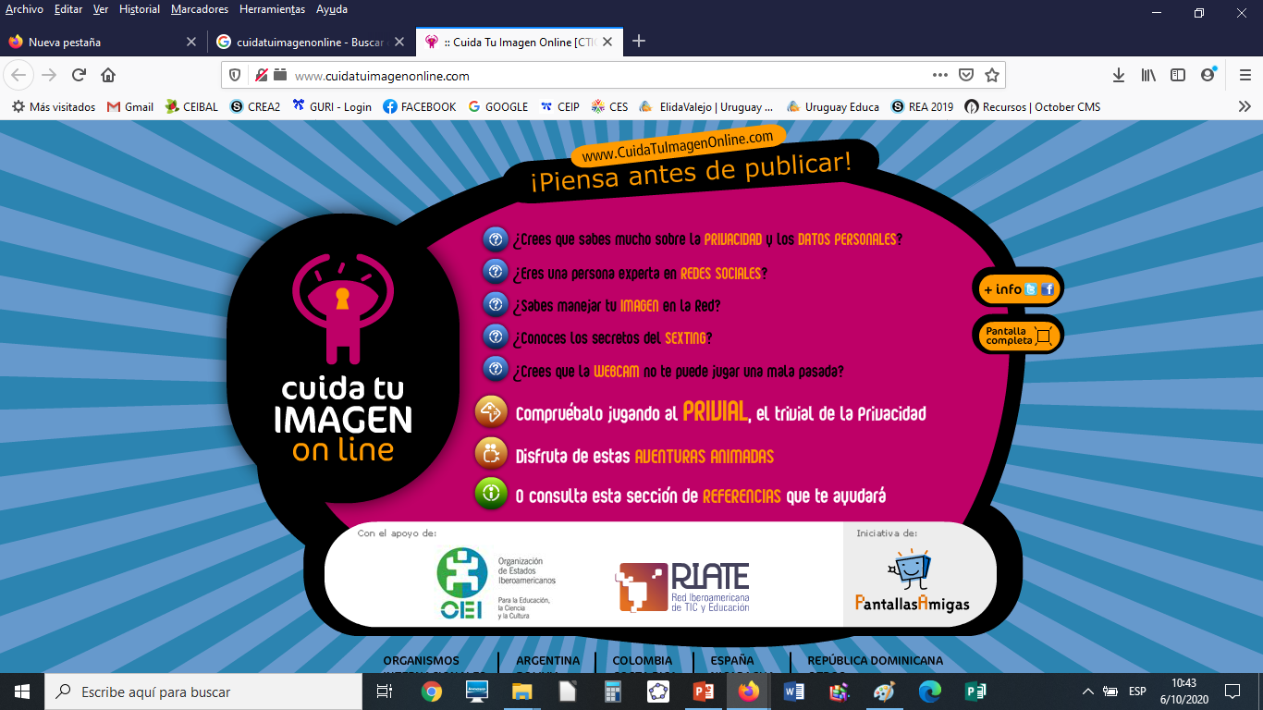
Pantalla principal
http://www.cuidatuimagenonline.com/

Slide 3
Pasos para jugar al PRIVIAL

Slide 4
Elección del tema a jugar

Slide 5
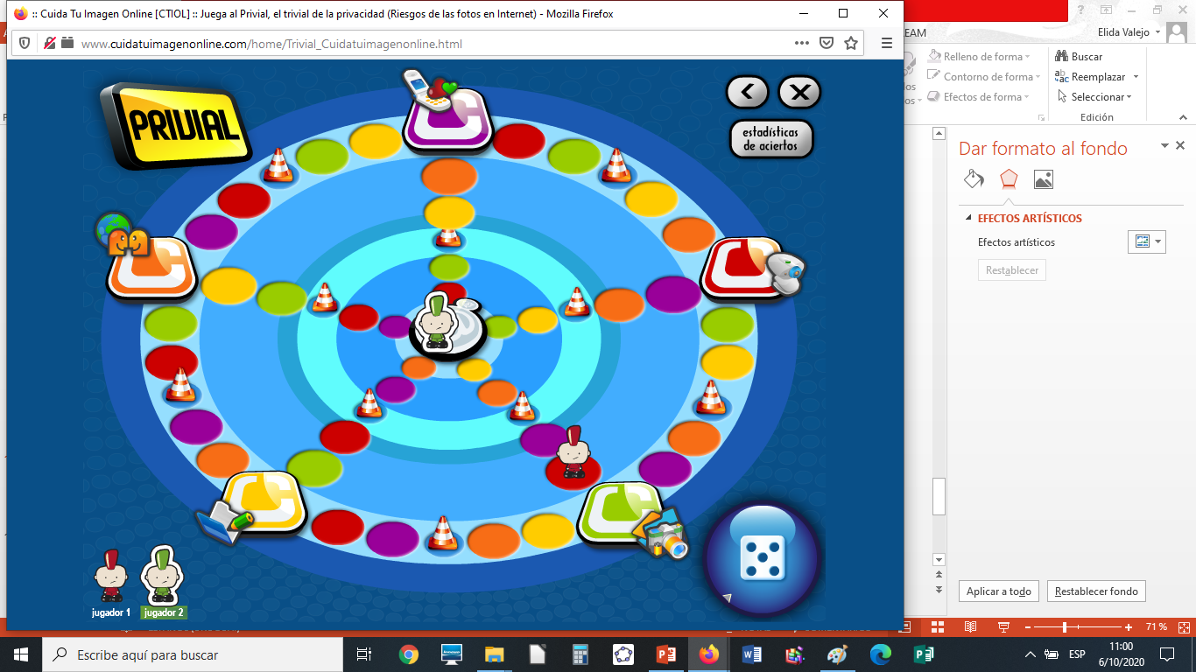
Panel de juego.
Pueden participar hasta 4 jugadores.

Slide 7
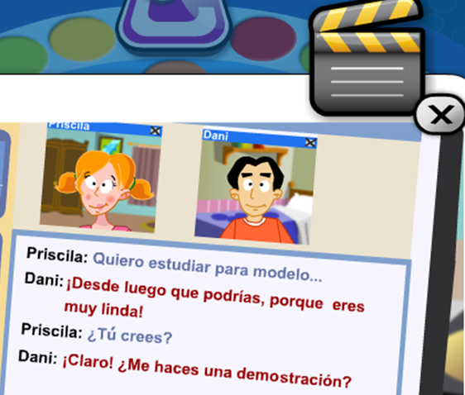

Slide 11
Animaciones con ejemplos

Slide 12
Sugerencias de sitios relacionados

Slide 13
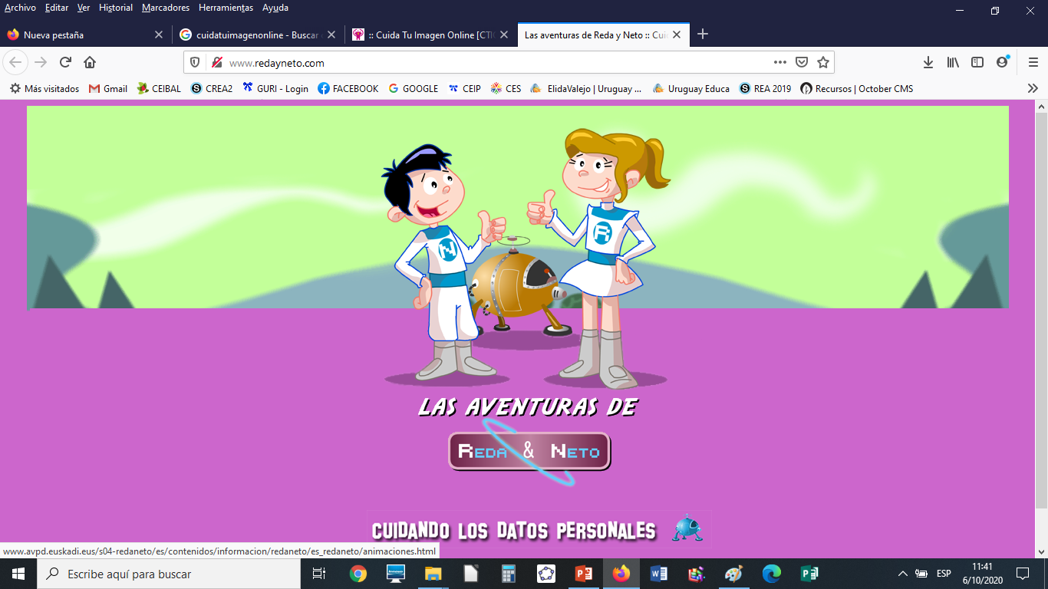
http://www.redayneto.com/

Slide 14
Octubre 2020
C.E.I.P.

